Slide 1


Triangle de persuasion
Vs
Communication

Slide 2
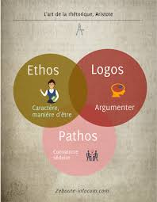
Le triangle de persuasion

Slide 3
L’ethos chez Aristote
Certains Modernes se présentent comme les héritiers du philosophe Aristote qui est, le premier, à introduire cette notion dans le champ de la rhétorique. L’ethos aristotélicien est alors défini comme « l'image de soi que le locuteur construit dans son discours pour exercer une influence sur son allocutaire », l'autorité que donne à l'orateur sa présentation de soi dérivant des trois aspects fondamentaux que sont la vertu, la prudence et la bienveillance

Slide 4
L’ethos dans d’autres héritages antiques
« Bien loin que celui qui veut persuader un auditoire néglige la vertu, son principal souci sera de donner de lui à ses concitoyens la meilleure opinion possible. Qui ne sait en effet que la parole d’un homme bien considéré inspire plus de confiance que celle d’un homme décrié, et que les preuves de sincérité qui résultent de toute la conduite d’un orateur ont plus de poids que celle que le discours fournit ? »(Isocrate in Amossy 2000 : 71)

Slide 5
L’ethos préalable
« Même si le Co-énonciateur ne sait rien au préalable de l’ethos de l’énonciateur, le seul fait qu’un texte relève d’un genre de discours ou d’un certain positionnement idéologique induit des attentes en matière d’ethos ». (Maingueneau 1999 : 78)

